Slide 1
시설물 고장 민원접수 매뉴얼(포털, 앱)
2019. 5.
시설관리국 시설지원과

Slide 2
목 차
서울대학교 포털 『my SNU』를 통한 민원접수
2. 『서울대학교』 공식 어플리케이션을 통한 민원접수
3. 『서울대 캠퍼스 맵』 어플리케이션을 통한 민원접수
4. 시설고장신고 양식 작성방법
- 1 -

Slide 3
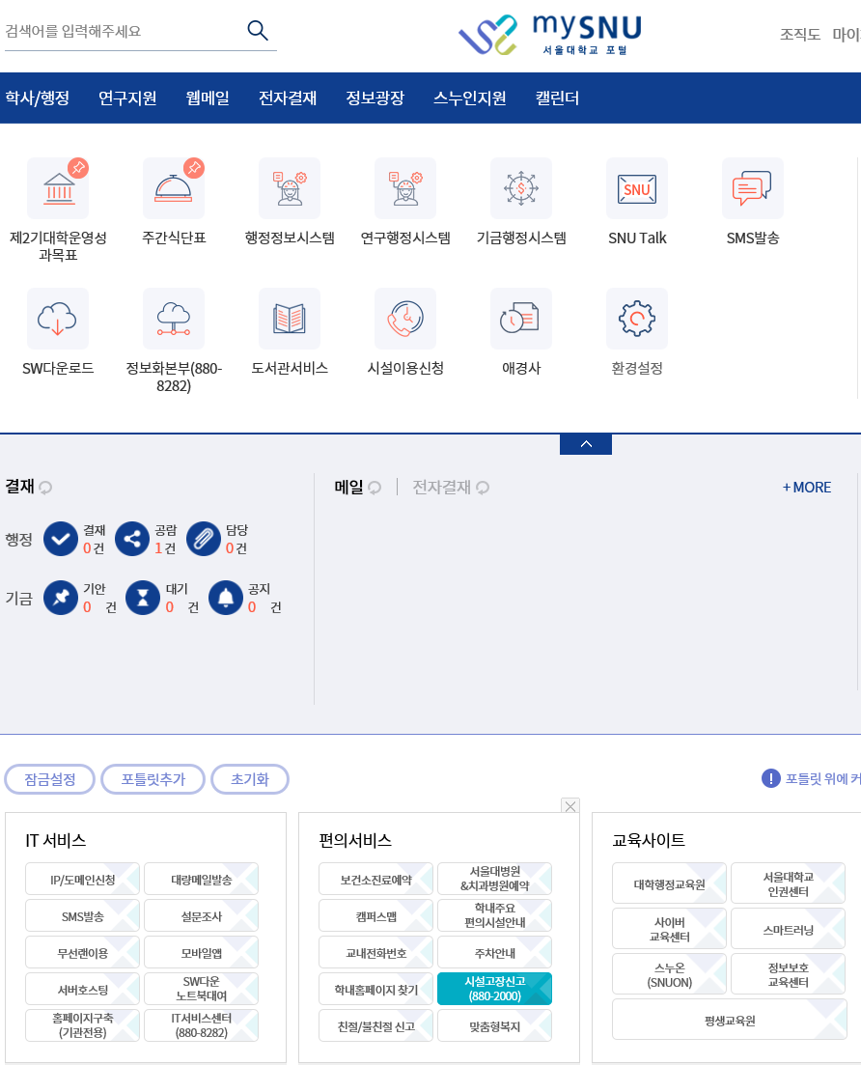
1. 서울대학교 포털 『my SNU』를 통한 민원접수
○ 민원 접수 처리 절차(포털 마이스누 이용)
포털 마이스누(my.snu.ac.kr) 접속
클릭
※ 하단 『편의서비스』 메뉴에 위치
고장내용 등록( 6 Page 참고)
- 2 -

Slide 4
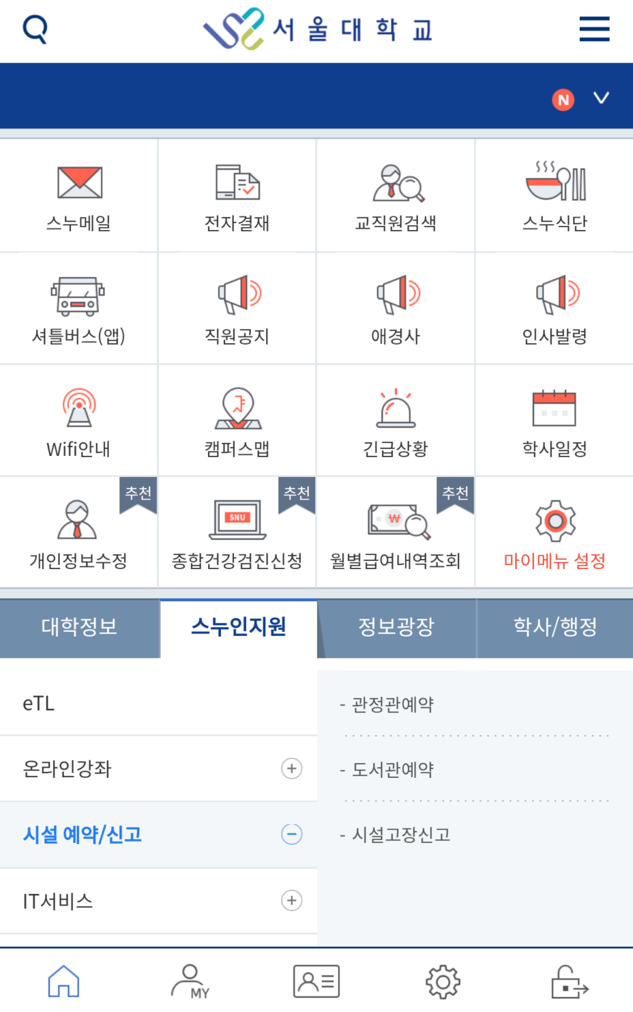
2. 『서울대학교』 공식 어플리케이션을 통한 민원접수
○ 민원 접수 처리 절차(공식 어플리케이션 이용)
서울대학교 어플리케이션
1
스누인지원
2
시설 예약/신고
1
3
시설고장신고
2
3
고장내용 등록( 6 Page 참고)
- 3 -

Slide 5
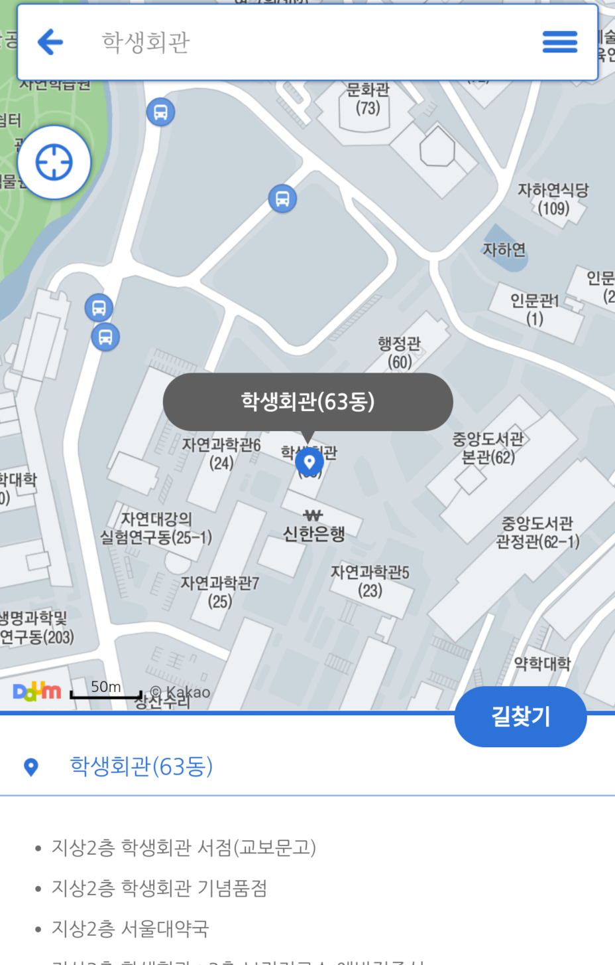
3. 『서울대 캠퍼스 맵』 어플리케이션을 통한 민원접수 - 1
1
○ 민원 접수 처리 절차(캠퍼스 맵 어플리케이션 이용)
서울대학교 캠퍼스 맵 어플리케이션
1
건물명 또는 동번호 검색
2
건물 선택
2
(다음 장 계속)
- 4 -

Slide 6
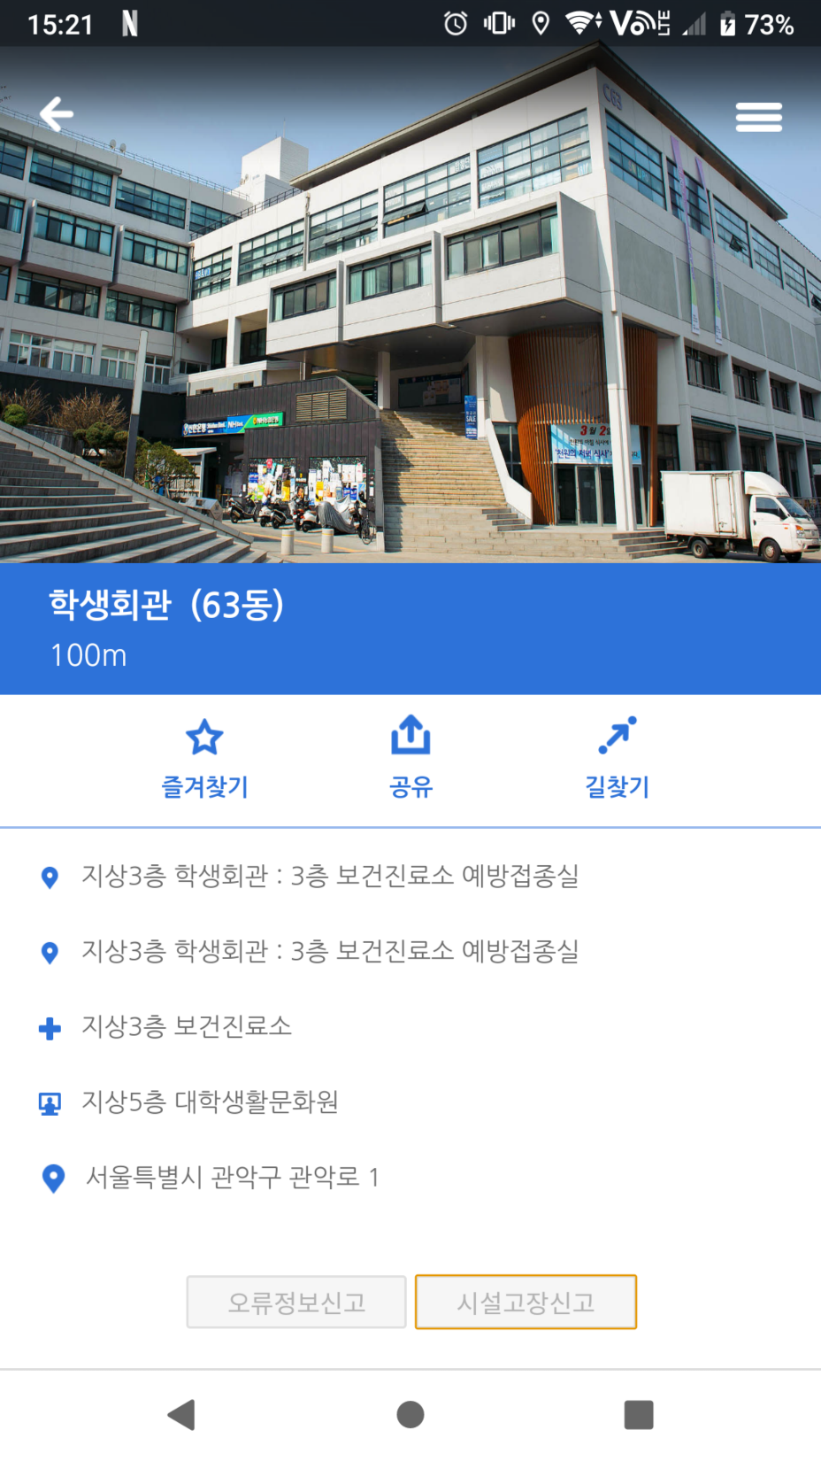
3. 『서울대 캠퍼스 맵』 어플리케이션을 통한 민원접수 - 2
○ 민원 접수 처리 절차(캠퍼스 맵 어플리케이션 이용)
3
시설고장신고
고장내용 등록( 6 Page 참고)
3
- 5 -

Slide 7
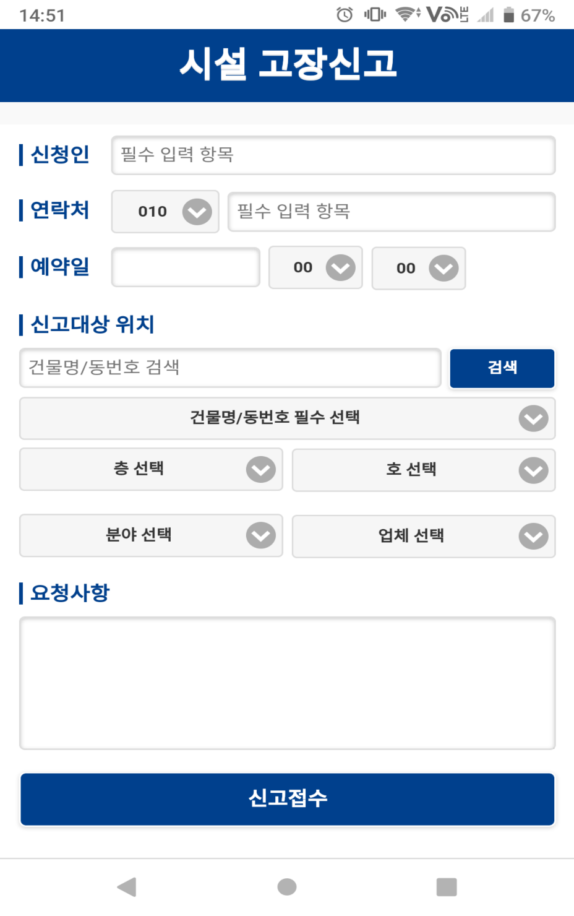
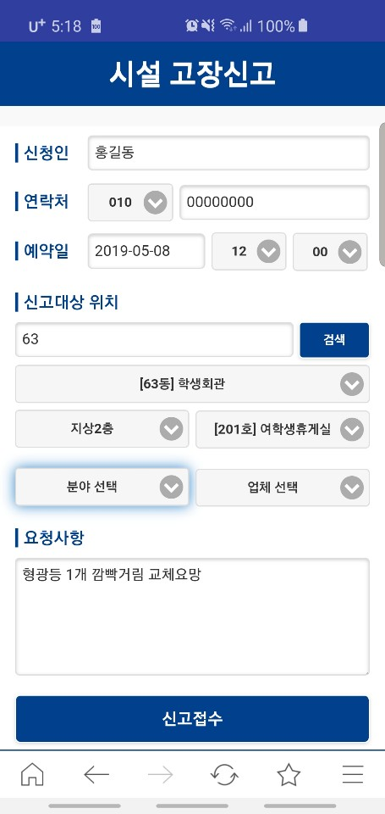
4. 시설고장신고 양식 작성방법
<접수화면>
<접수 예시>
포털 및 어플리케이션의 시설고장신고 양식은 모두 동일
빨간색 박스는 필수 입력 사항임
- 6 -

